Slide 1
Eindniveau in een modulair curriculum - versie AvD -

Slide 2
Inhoud
Wat is het NLQF?
Niveaus NLQF
Elementen per niveau van het NLQF
Verschil tussen niveau 5 en 6 per element
NLQF en het onderwijsmodel
NLQF in ons vakgebied

Slide 3
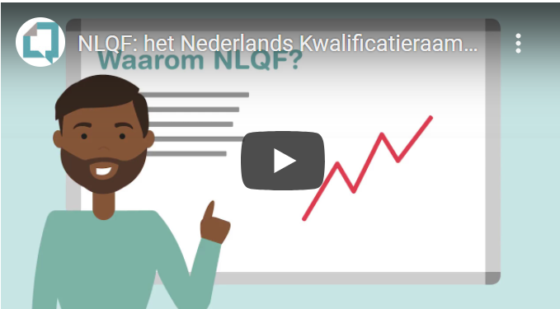
Wat is het NLQF?
Nederlands kwalificatieraamwerk NLQF In Europa zijn er afspraken gemaakt over onderwijsniveaus in het Europees kwalificatieraamwerk (EQF). Dit raamwerk is vertaald naar het Nederlands en wordt afgekort NLQF genoemd.
Dit raamwerk maakt het mogelijk om in Europa:
Als werkgever de juiste mensen aan te nemen
Werknemers kunnen aantonen wat wij waard zijn
Opleidingen kunnen aantonen wat zij waard zijn
Notes:
Video: https://www.youtube.com/watch?v=GtirGU2lRwM

Slide 4
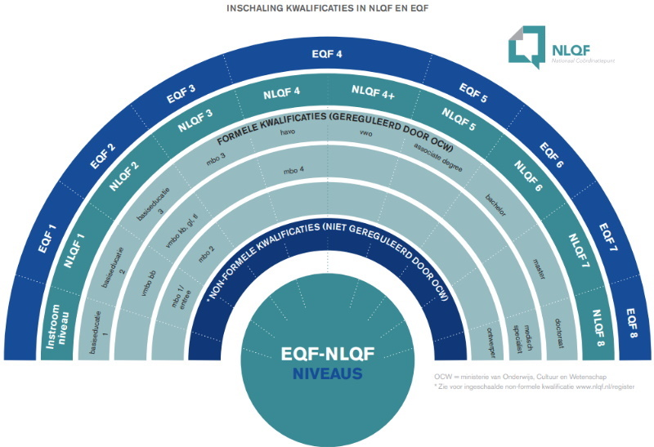
NLQF niveaus
Het NLQF raamwerk telt acht niveaus, van basiskwalificatie tot universitair niveau en beschrijft per niveau de bijbehorende kennis en vaardigheden en de mate van verantwoordelijkheid en zelfstandigheid.
Binnen Avans hebben wij met de volgende niveaus te maken voor de instroom in onze opleidingen:
Niveau 4: MBO 4 opleiding, havo, vwo
Niveau 5: Associate degree
Binnen Avans bieden wij onderwijs op de volgende niveaus aan:
Niveau 5: Associate degree
Niveau 6: bachelor
Niveau 7: master
Notes:
Video: https://www.youtube.com/watch?v=GtirGU2lRwM

Slide 5
Elementen per niveau van het NLQF
Ieder niveau van het NLQF is beschreven aan de hand van vier elementen, namelijk:
Context | Kennis | Vaardigheden | Zelfstandigheid en verantwoordelijkheid
De context-beschrijvingen van de niveaus zijn samen met de beschreven kennis bepalend voor de moeilijkheidsgraad van de vaardigheden. | Kennis is het geheel van feiten, beginselen, theorieën en manieren van werken dat verband houdt met een beroep of een kennisdomein. | Cognitieve vermogens (logisch, intuïtief en creatief denken) en praktische vermogens (psychomotorische vaardigheden in toepassing van methodes, materialen, hulpmiddelen en instrumenten) om binnen een gegeven context: kennis te reproduceren, analyseren, integreren, evalueren, combineren en toe te passen in een beroep of kennisdomein; problemen ter her- of onderkennen en op te lossen; zich te kunnen ontwikkelen, zelfstandig of met begeleiding; informatie te verkrijgen, verzamelen, verwerken, combineren, analyseren en beoordelen; te communiceren op basis van de in de context geldende conventies. | Het bewezen vermogen om samen te werken met anderen en de verantwoordelijkheid te dragen voor eigen werk- en studieresultaten en/of dat van anderen.

Slide 6
NLQF competenties per niveau
Niveau 5, Ad opleiding
Context NLQF 5 & 6 zijn gelijk Een onbekende, wisselende leef- en werkomgeving, ook internationaal.
Niveau 6, bachelor opleiding

Slide 7
NLQF verschil tussen 5 en 6 per element: Context
NLQF 5 Een onbekende, wisselende leef- en werkomgeving, ook internationaal.
NLQF 6 Een onbekende, wisselende leef- en werkomgeving, ook internationaal.
Toelichting: Op het gebied van complexiteit van de context worden op niveau 5 en 6 dezelfde eisen gesteld.
Het functioneren in een internationale context impliceert kennis en vaardigheid van de Engelse taal in het vakgebied.
Niveau 5, Associate degree
Niveau 6,
bachelor

Slide 8
NLQF verschil tussen 5 en 6 per element: Kennis
NLQF 5 Bezit ruime, gespecialiseerde kennis van een beroep en kennisdomein. Bezit gedetailleerde kennis van enkele beroep- of kennisdomeinen en begrip van een beperkte reeks van basis theorieën, principes en concepten. Kennis Bezit beperkte kennis en begrip van enkele belangrijke actuele onderwerpen en specialismen.
NLQF 6 Bezit een gevorderde gespecialiseerde kennis en kritisch inzicht in theorieën en beginselen van een beroep of kennisdomein. Bezit brede, geïntegreerde kennis en begrip van de omvang, de belangrijkste gebieden en grenzen van een beroep en kennisdomein. Bezit kennis en begrip van enkele belangrijke actuele onderwerpen en specialismen gerelateerd aan een beroep en kennisdomein.
Niveau 5, Associate degree
Niveau 6,
bachelor

Slide 9
NLQF verschil tussen 5 en 6 per element: Vaardigheden I
NLQF 5 Toepassen van kennis: Reproduceert en analyseert de kennis en past deze toe, ook in andere contexten, om een antwoord te geven op problemen die gerelateerd zijn aan een beroep en kennisdomein. Gebruikt procedures flexibel en inventief. Signaleert beperkingen van bestaande kennis in de beroepspraktijk en in het kennisdomein en onderneemt actie. Analyseert complexe (beroeps)taken en voert deze uit.
Probleemoplossende vaardigheden: Onderkent en analyseert complexe problemen in de beroepspraktijk en in het kennisdomein en lost deze op creatieve wijze op door gegevens te identificeren en te gebruiken
Leer en ontwikkelvaardigheden: Ontwikkelt zich door reflectie en beoordeling van eigen (leer)resultaten.
NLQF 6 Toepassen van kennis: Reproduceert en analyseert de kennis en past deze toe, ook in andere contexten, zodanig dat dit een professionele benadering in het beroep laat zien. Past complexe gespecialiseerde vaardigheden toe op de uitkomsten van onderzoek. Brengt met begeleiding op basis van beperkte methodologische kennis een praktijkgericht onderzoek tot een goed einde. Stelt argumentaties op en verdiept deze. Evalueert en combineert kennis en inzichten uit een specifiek domein kritisch. Signaleert beperkingen van bestaande kennis in de beroepspraktijk en in het kennisdomein en onderneemt actie. Analyseert complexe beroepstaken en voert deze uit.
Probleemoplossende vaardigheden: Onderkent en analyseert complexe problemen in de beroepspraktijk en in het kennisdomein en lost deze op tactische, strategische en creatieve wijze op door gegevens te identificeren en te gebruiken.
Leer en ontwikkelvaardigheden: Ontwikkelt zich door zelfreflectie en zelf beoordeling van eigen (leer)resultaten.
Niveau 5, Associate degree
Niveau 6,
bachelor

Slide 10
NLQF verschil tussen 5 en 6 per element: Vaardigheden II
NLQF 5 Informatievaardigheden: Verkrijgt, verwerkt en analyseert brede, verdiepte en gedetailleerde informatie over een beperkte reeks van basis theorieën, principes en concepten van en gerelateerd aan een beroep of kennisdomein, evenals beperkte informatie over enkele belangrijke actuele onderwerpen en specialismen en geeft deze informatie weer.
Communicatievaardigheden: Communiceert doelgericht op basis van in de context en de beroepspraktijk geldende conventies met gelijken, leidinggevenden en cliënten.
NLQF 6 Informatievaardigheden: Verzamelt en analyseert op een verantwoorde, kritische manier brede, verdiepte en gedetailleerde beroepsgerelateerde informatie over een beperkte reeks van basis theorieën, principes en concepten van en gerelateerd aan een beroep of kennisdomein, evenals beperkte informatie over enkele belangrijke actuele onderwerpen en specialismen gerelateerd aan een beroep en kennisdomein en geeft deze informatie weer. Communicatievaardigheden: Communiceert doelgericht op basis van in de context en beroepspraktijk geldende conventies met gelijken, specialisten en niet-specialisten, leidinggevenden en cliënten.
Niveau 5, Associate degree
Niveau 6,
bachelor

Slide 11
NLQF verschil tussen 5 en 6 per element: Zelfstandigheid
NLQF 5 Werkt samen met gelijken, leidinggevenden en cliënten. Draagt verantwoordelijkheid voor resultaten van eigen werk en studie. Draagt gedeelde verantwoordelijkheid voor het resultaat van het werk van anderen en voor het aansturen van processen.
NLQF 6 Werkt samen met gelijken, specialisten en niet-specialisten, leidinggevenden en cliënten. Draagt verantwoordelijkheid voor resultaten van eigen werk en studie en het resultaat van het werk van anderen. Draagt gedeelde verantwoordelijkheid voor het aansturen van processen en de professionele ontwikkeling van personen en groepen. Verzamelt en interpreteert relevante gegevens met het doel een oordeel te vormen dat mede gebaseerd is op het afwegen van relevante sociaal-maatschappelijke, beroepsmatige of ethische aspecten.
Niveau 5, Associate degree
Niveau 6,
bachelor

Slide 12
NLQF in het onderwijsmodel: modules op niveau 5 en 6
Afspraak in het onderwijsmodel:
Alle modules samen uit de associate degree dienen alle elementen van NLQF niveau 5 af te dekken.
Alle modules samen van de bachelor dienen alle elementen van NLQF niveau 6 af te dekken.
TIPS!
Maak een dekkingsmatrix waarin zichtbaar is in welke module welk element wordt aangeleerd en getoetst voor niveau 5 en voor niveau 6.

Slide 13
NLQF in het onderwijsmodel: wanneer neem je dit mee in de blauwdruk?
Bij het ontwerpen van de blauwdruk start je na een oriëntatie met het formuleren van de beroepsbekwaamheid. De beroepsbekwaamheid wordt tenminste op NLQF 6 geformuleerd en kan eventueel aanvullend op NLQF niveau 5 worden geformuleerd.
Tip 2: voor je gaat ontwikkelen, kijk zowel naar de eisen voor het niveau dat bij jullie instroomt als naar het niveau waartoe jullie opleiden. Als bekostigde opleiding heb je de taak om de lerende van dat beginniveau op te leiden naar het uitstroomniveau. Zie volgende sheet voor meer tips.
TIPS!
Instroomniveau
Onze modules
Uitstroomniveau

Slide 14
NLQF in ons vakgebied?
De NLQF omschrijvingen zijn algemeen beschreven zodat ze op alle vakgebieden van toepassing zijn. Dat maakt dat ze soms wat algemeen zijn en het vragen oproept wat dat voor ons vakgebied inhoudt.
Hieronder volgen diverse tips om daar meer duidelijkheid in te krijgen.
Tip 1: In de landelijke opleidingsprofielen wordt steeds vaker zowel een omschrijving gegeven van niveau 5 als niveau 6. Handig voor je begint om dit te checken. Pas op! Dit is nog pril. Advies NVAO: blijf het AD niveau altijd zelf checken! Tip 2: Verzamel vacatures en leg die eens naast de omschrijvingen van de NLQF. Welke taken en omschrijvingen zie je terug op niveau 5 en welke op niveau 6? In welke contexten kom je te werken?
Tip 3: ontwikkel persona’s, een omschrijving van de meest voorkomende instroomgroepen in jullie opleiding. Beschrijf per persona waar hen drijft om bij jullie te komen studeren (motivatie), wat zij fijn vinden tijdens de studie (samen, zelfstandig, structuur, keuzes etc.) en in welke werkveld(en) zij werkzaam (zullen) zijn.
Tip 4: Toets jullie bevindingen bij het werkveld.
TIPS!
Notes:
Profielenbank landelijke opleidingsprofielen https://www.vereniginghogescholen.nl/profielenbank

Slide 15
NLQF in ons vakgebied?
Welke vragen kun je stellen om zicht te krijgen op niveau 5 of 6?
Thema | Vraag | Niveau 5 en 6
Complexiteit context | Wie zijn je gesprekspartners? | NLQF 5: gelijken, leidinggevenden en cliënten NLQF 6: gelijken, specialisten en niet-specialisten, leidinggevenden en cliënten
 | Wat is de omvang van de organisatie/context? | NLQF 5: overzichtelijke context, actoren bekend, “subsysteem”, simgle problem. NLQF 6: complexere context zoals groter bedrijf, meerdere stakeholders, minder vooraf bekend, “heel systeem incl. buitenwereld”, multi-problem.
Samenwerking | Met wie werk je samen? | NLQF 5: hoofdzakelijk monodisciplinair, eventueel interdisciplinair. NLQF 6: multidisciplinair (samen met experts andere terreinen).
Zelfstandigheid | Ondersteuning bij taken beschikbaar? | NLQF 5: je voert de (bekende?) taak zelfstandig uit. Bij minder bekende taken is er begeleiding beschikaarbaar. NLQF 6: je voert de taak zelfstandig uit. Je kunt collega’s om feedback vragen op eigen initiatief. Je kunt zelf ook een leidinggevende rol hebben in een team.
Informatieverwerking | Gebruik van bronnen | NLQF 5: informatie is voor handen. NLQF 6: informatie is deels voor handen en deels moet je er actief naar op zoek in je eigen vakgebied en naastgelegen vakgebieden. Je maakt zo nodig de transfer van de informatie naar jouw vakgebied.
Notes:
Profielenbank landelijke opleidingsprofielen https://www.vereniginghogescholen.nl/profielenbank

